Slide 1
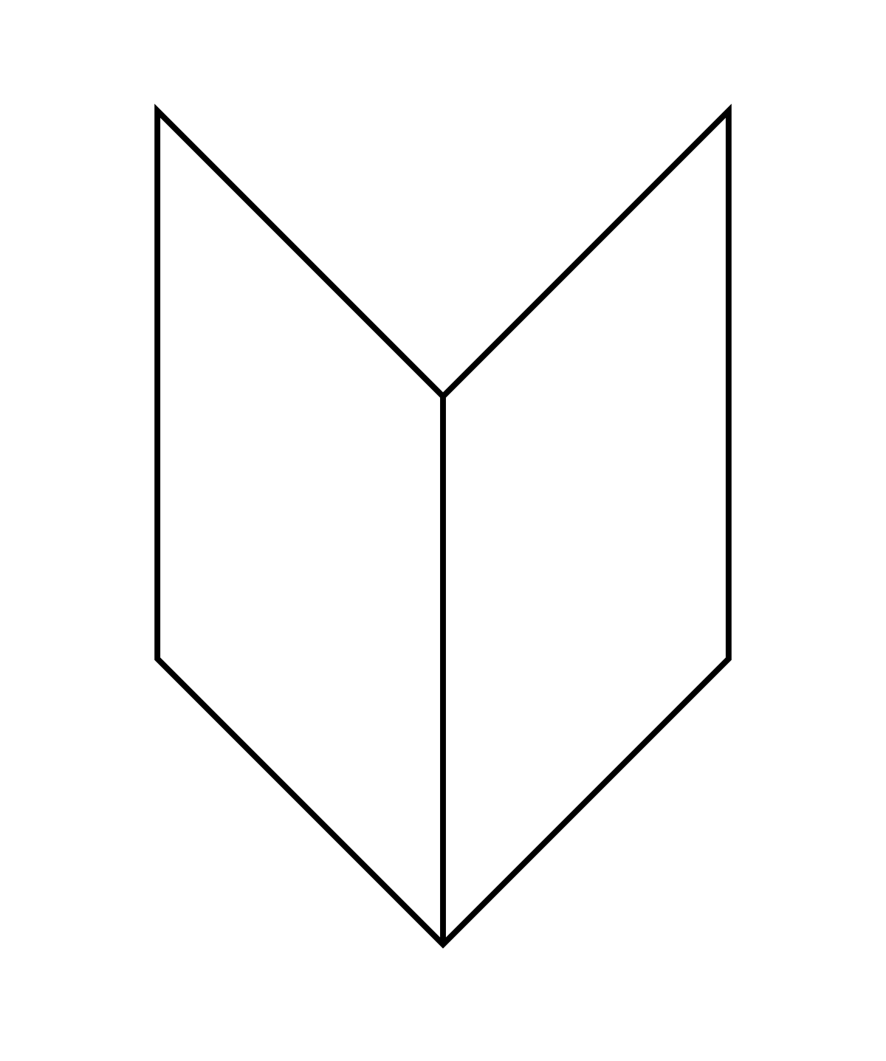
AMBIGÜEDAD PERCEPTUAL
En la Gestalt se habla de un principio denominado “percepción multiestable” en la que se presenta una tendencia en las experiencias de percepción de imágenes ambiguas a observar alternadamente dos o más interpretaciones de la imagen..

Slide 2
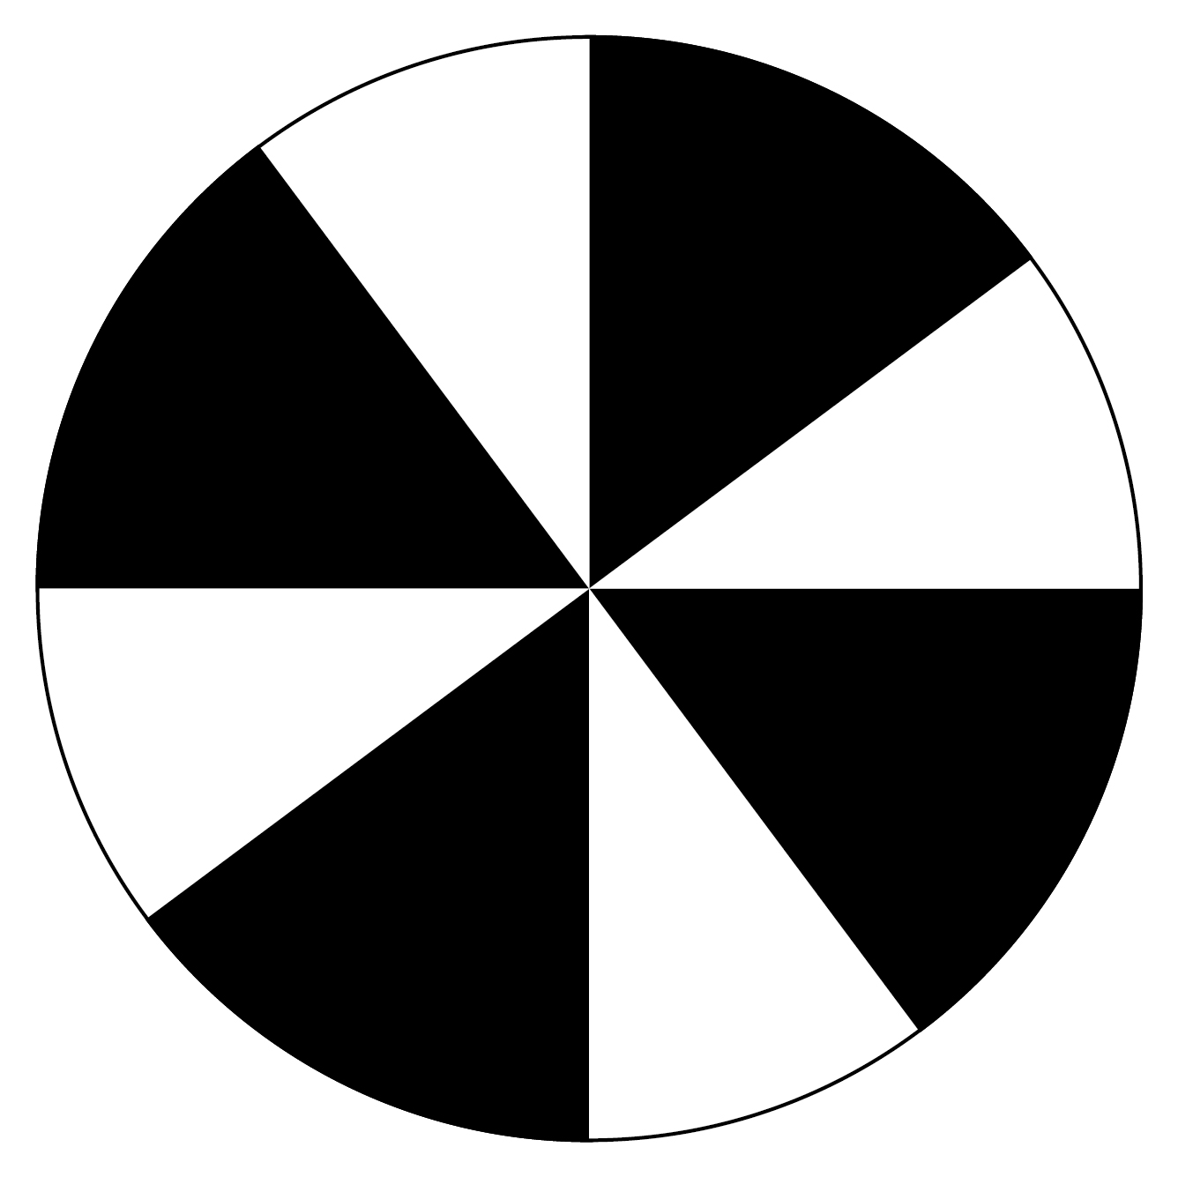
Las imágenes ambiguas nos ofrecen dos o más interpretaciones. Al observarlas se puede pasar normalmente de una interpretación a otra. Por eso decimos que son
MULTIESTABLES.

Slide 3
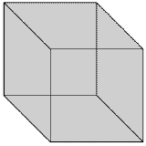
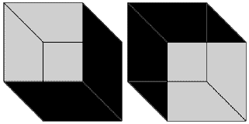
MORFOLOGÍA I
Arq. Mónica Elmelaj D.I. Cecilia De Spirito
Figuras Ambiguas de Profundidad
Esta "ambigüedad de profundidad" produce el efecto mental de cambio a voluntad, un "flip-flop" entre una interpretación y otra. Observa que sólo puedes escoger, mentalmente, una interpretación en cada instante, y no puedes mezclar ambas interpretaciones. Tu mente puede elegir fácilmente entre cualquiera de las dos interpretaciones porque ambas existen en el mundo real tridimensional, pero por separado. Cuando cualquier pista, referencia o contexto (una sombra, por ejemplo) favorece una interpretación particular, resulta mucho más difícil otorgarle a la figura plana la otra interpretación alternativa

Slide 4
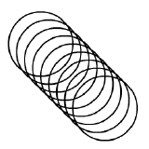
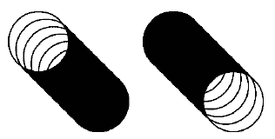
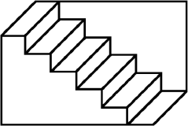
MORFOLOGÍA I
Arq. Mónica Elmelaj D.I. Cecilia De Spirito

Slide 5
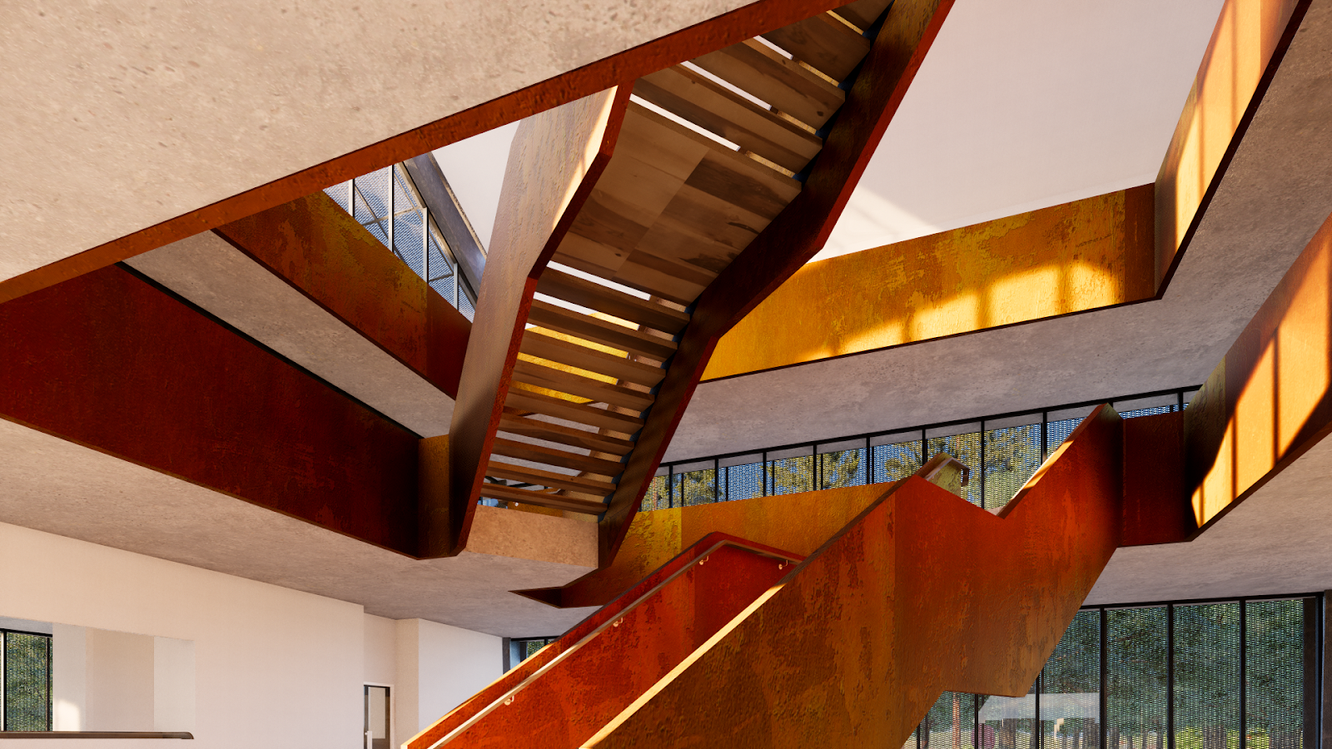
MORFOLOGÍA I
Arq. Mónica Elmelaj D.I. Cecilia De Spirito

Slide 6
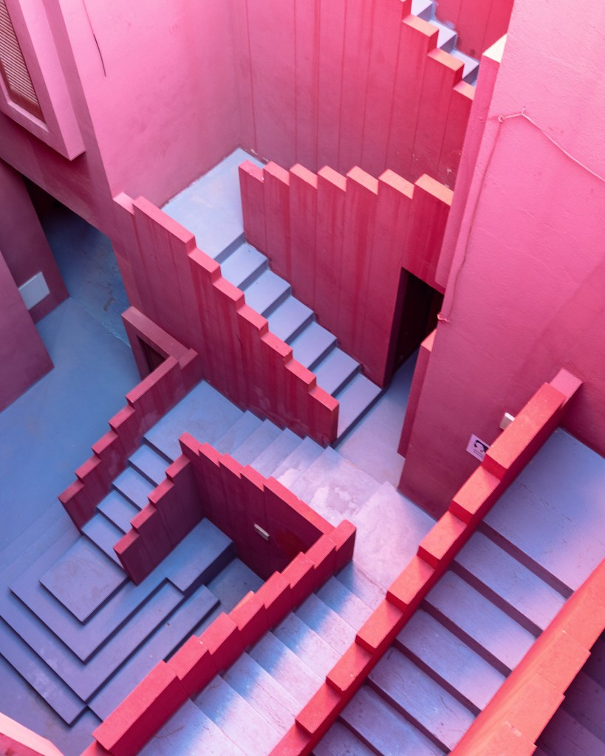
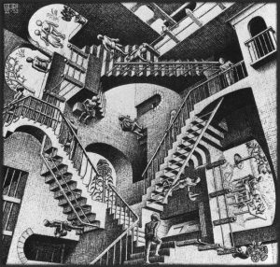
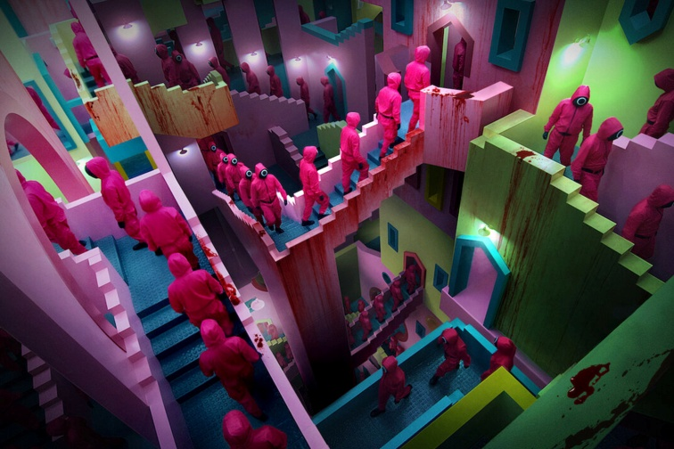
Apartamentos privados de 'La Muralla Roja', Calpe, España

